Slide 1
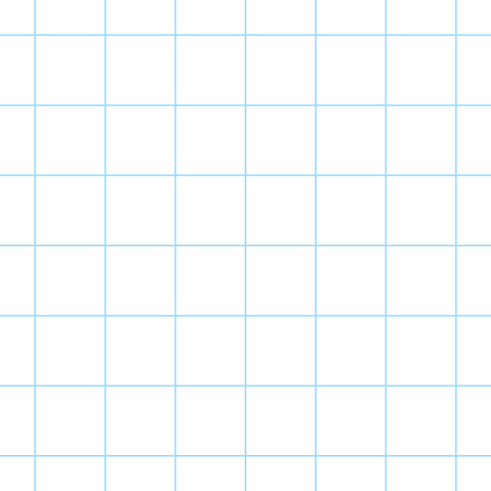
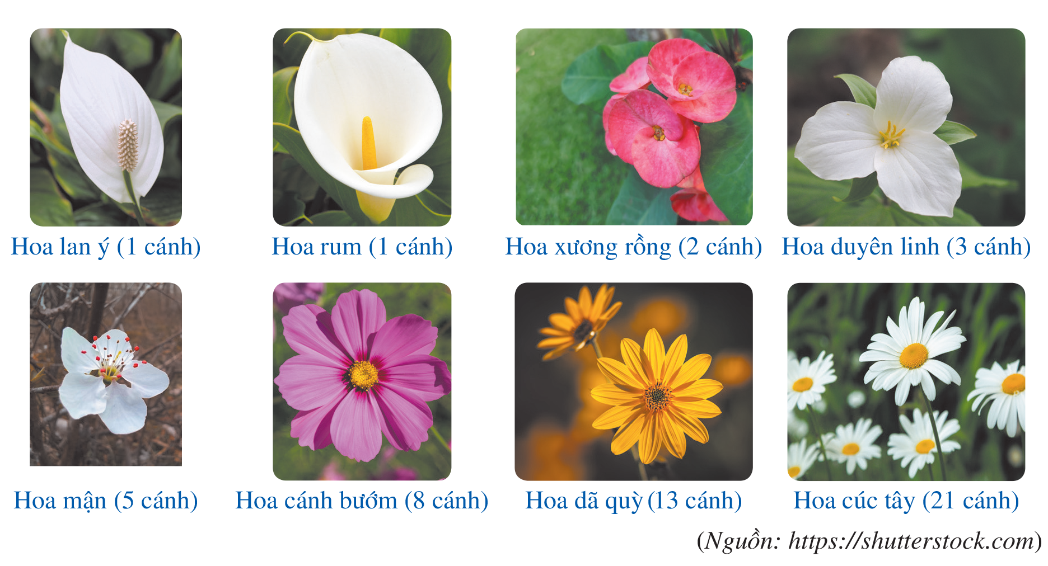
MỞ ĐẦU
Ta có thể viết số cánh hoa của mỗi bông hoa ở các hình bên dưới, lần lượt như sau: vị trí thứ nhất viết số 1, vị trí thứ hai viết số 1, vị trí thứ ba viết số 2,..., vị trí thứ tám viết số 21.

Slide 2

Các số 1,1,2,3,5,8,13,21 được viết theo quy tắc trên, gợi nên khái niệm nào trong toán học

Slide 3


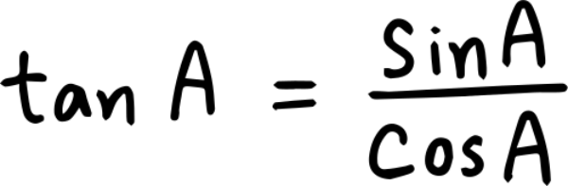
CHƯƠNG II. DÃY SỐ. CẤP SỐ CỘNG.
CẤP SỐ NHÂN
BÀI 1: DÃY SỐ

Slide 4
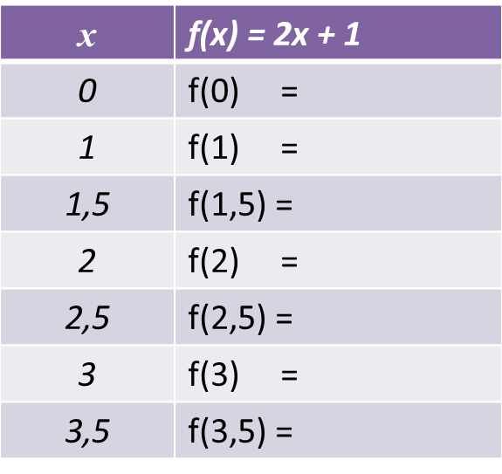
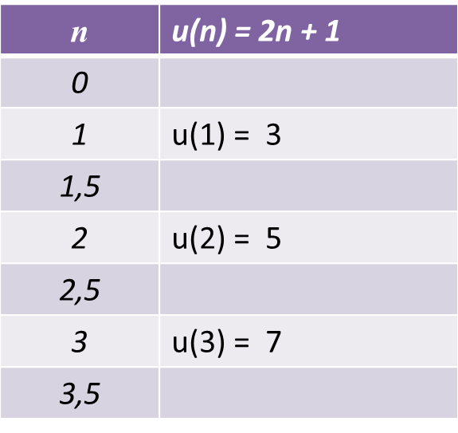

I. Khái niệm
Ví dụ: Xét hàm số f(x) = 2x +1
n | u(n) = 2n + 1
0
1 | u(1) = 3
1,5
2 | u(2) = 5
2,5
3 | u(3) = 7
3,5
Hãy tính f(x) tại các điểm đã chỉ ra:
Bây giờ ta thay các kí hiệu:
x bằng n
f(x) bằng u(n)
1
3
4
5
6
7
8
x | f(x) = 2x + 1
0 | f(0) =
1 | f(1) =
1,5 | f(1,5) =
2 | f(2) =
2,5 | f(2,5) =
3 | f(3) =
3,5 | f(3,5) =
Và ta chỉ chọn
Notes:
Biên soạn: Đặng Trung Hiếu – gv Toán – THPT Long Thạnh – Giồng Riềng – Kiên Giang
Bản quyền thuộc về tác giả Đặng Trung Hiếu – 0939.239.628 – dangtrunghieuspt@gmail.com

Slide 5

+ Khái niệm về dãy số hữu hạn:
Mỗi hàm số $u:\left\{1;2;3;…;m\right\}→ℝ(m∈ℕ^{∗})$ được gọi là một dãy số hữu hạn. Do mỗi số nguyên dương k $(1≤k≤m)$ tương ứng với đúng một số $u_{k}$ nên ta có thể viết dãy số đó dưới dạng khai triển: $u_{1}, u_{2}, u_{3},…, u_{m}$.
Số $u_{1}$ được gọi là số hạng đầu, số $u_{m}$ được gọi là số hạng cuối của dãy số đó.

Slide 6


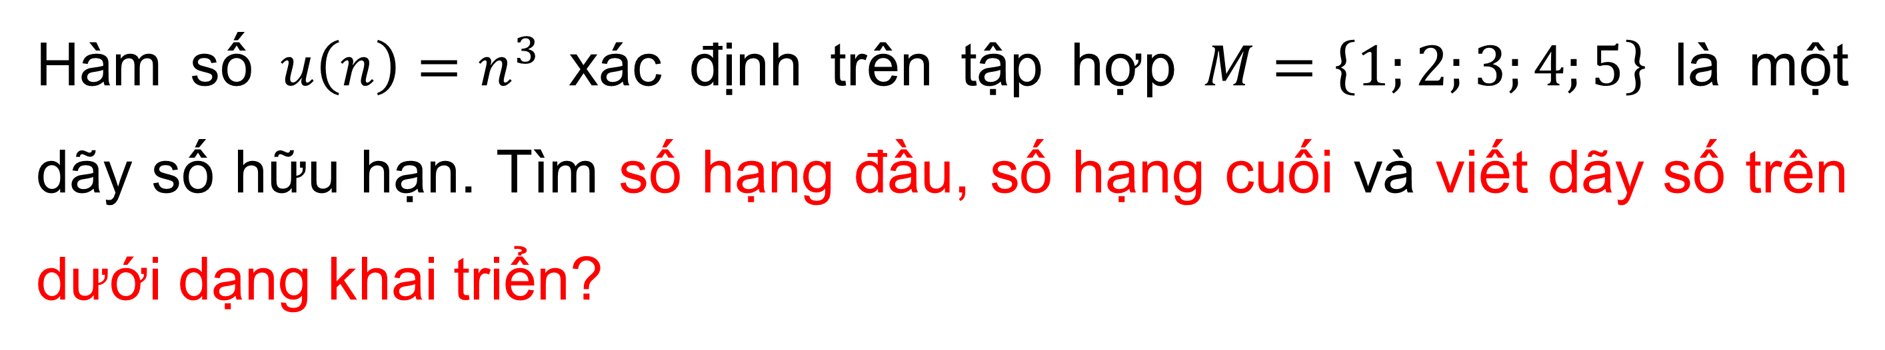
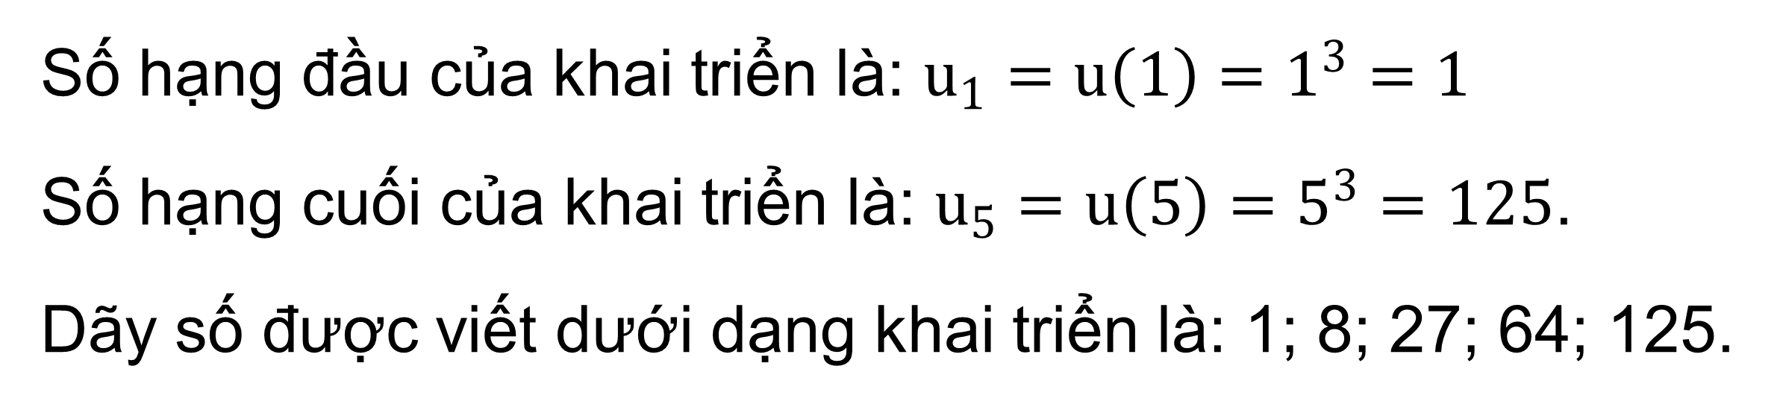
Ví dụ 1
Hàm số $u\left(n\right)=n^{3}$ xác định trên tập hợp $M=\left\{1;2;3;4;5\right\}$ là một dãy số hữu hạn. Tìm số hạng đầu, số hạng cuối và viết dãy số trên dưới dạng khai triển?
Giải
Số hạng đầu của khai triển là: $u_{1}=u\left(1\right)=1^{3}=1$
Số hạng cuối của khai triển là: $u_{5}=u\left(5\right)=5^{3}=125$.
Dãy số được viết dưới dạng khai triển là: 1; 8; 27; 64; 125.

Slide 7
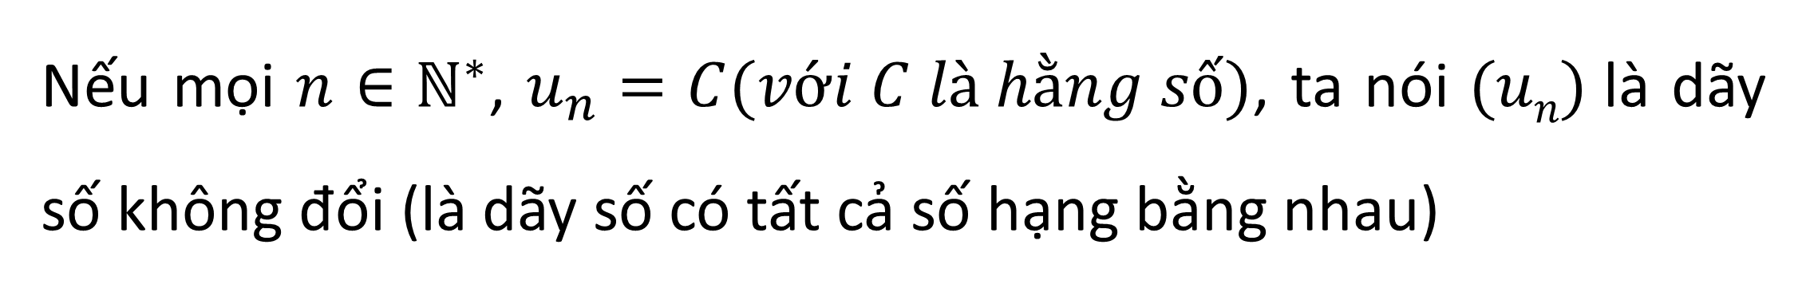

Khái niệm về dãy số vô hạn( gọi tắt là dãy số) như sau:
+ Mỗi hàm số: $u:ℕ^{∗}→ℝ$ được gọi là một dãy số vô hạn.
Do mỗi số nguyên dương n tương ứng với đúng một số $u_{n}$ nên ta có thể viết dãy số đó dưới dạng khai triển: $u_{1}, u_{2}, u_{3},…, u_{n},…$
+ Dãy số đó còn được viết tắt là $(u_{n})$.
+ Số $u_{1}$ gọi là số hạng thứ nhất (hay số hạng đầu), số $u_{2}$ gọi là số hạng thứ hai,…, số $u_{n}$ gọi là số hạng thứ $n$ và là số hạng tổng quát của dãy số đó.
Nếu mọi $n$ $∈ℕ^{∗}$, $u_{n}=C(với C là hằng số)$, ta nói $(u­n)$là dãy số không đổi (là dãy số có tất cả số hạng bằng nhau)
Chú ý:

Slide 8

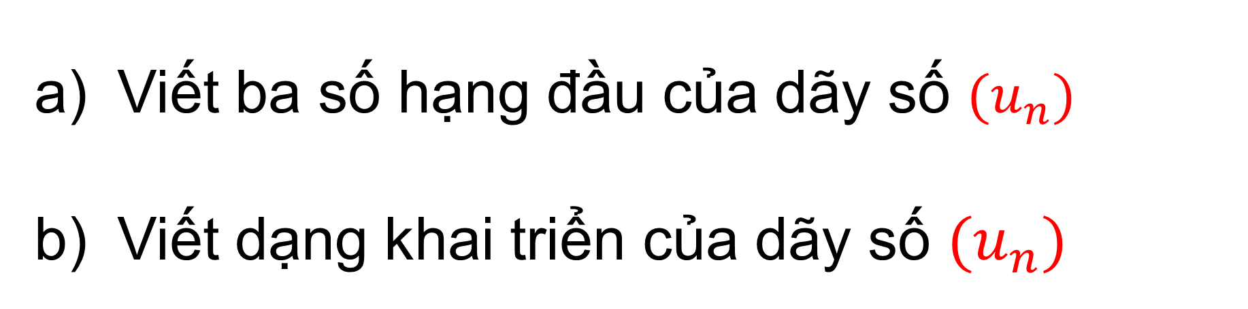
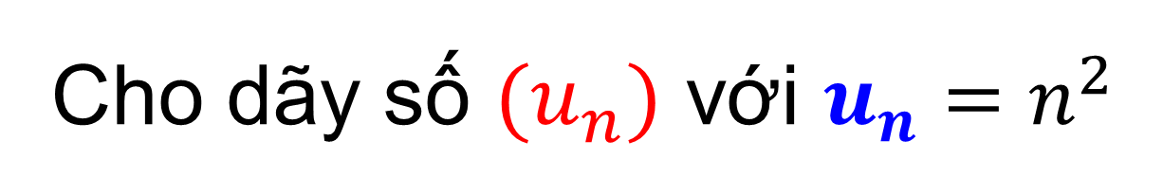
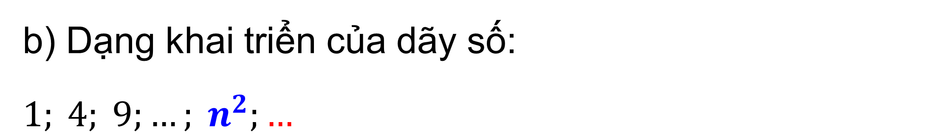
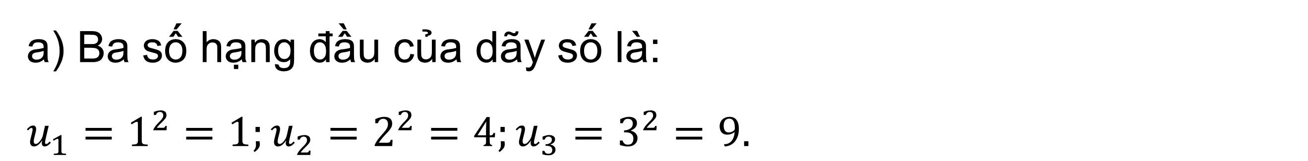
Ví dụ 2
Cho dãy số $(u_{n})$ với $u_{n}=n^{2}$
Viết ba số hạng đầu của dãy số $(u_{n})$
Viết dạng khai triển của dãy số $(u_{n})$
Giải
a) Ba số hạng đầu của dãy số là:
$u_{1}=1^{2}=1;u_{2}=2^{2}=4;u_{3}=3^{2}=9.$
b) Dạng khai triển của dãy số:
$1; 4; 9;…; n^{2};…$

Slide 9

II.
CÁCH CHO MỘT DÃY SỐ

Slide 10


Ví dụ 3
Xét mỗi dãy số sau:
Dãy số: $1, 4, 9, 16, 25, 36, 49, 64, 81, 100$(1)
Dãy số $(u_{n})$ được xác định như sau: Với mỗi số tự nhiên $n≥1$, $\left(u_{n}\right)$ là số thập phân hữu hạn có phần số nguyên là 1 và phần thập phân là $n$ chữ số thập phân đầu tiên đứng sau dấu “,” của số $\sqrt{2}=1,414213562…$ Cụ thể là: $u_{1}=1,4;u_{2}=1,41;u_{3}=1,414;u_{3}=1,4142;u_{5}=1,41421;…$ (2)
Dãy số $\left(u_{n}\right)$ với $u_{n}={\left(−2\right)}^{n}$ (3)
Dãy số $\left(u_{n}\right)$ được xác định như sau: $u_{1}=1$ và $u_{n}=u_{n−1}+2$ với mọi $n≥2$ (4)
a) Hãy nêu cách xác định mỗi số hạng của các dãy số (1), (2), (3), (4).
b) Từ đó hãy cho biết dãy số có thể cho bằng những cách nào.

Slide 11
Giải:
a) Cách xác định mỗi số hạng của các dãy số đã cho là:
- Dãy số (1) được xác định bằng cách liệt kê.
- Dãy số (2) được xác định bằng cách diễn đạt bằng lời cách xác định mỗi số hạng của dãy số đó.
- Dãy số (3) được xác định bằng cách cho công thức của số hạng tổng quát của dãy số đó.
- Dãy số (4) được xác định bằng cách cho bằng phương pháp truy hồi.
b) Từ ý a) ta có thể thấy dãy số có thể cho bằng 4 phương pháp: liệt kê, diễn đạt bằng lời các xác định mỗi số hạng của dãy số đó, cho công thức của số hạng tổng quát của dãy số đó, cho bằng phương pháp truy hồi.

Slide 12





KẾT LUẬN
- Liệt kê các số hạng của dãy số đó (với những dãy số hữu hạn và có ít số hạng).
- Diễn đạt bằng lời cách xác định mỗi số hạng của dãy số đó.
- Cho công thức của số hạng tổng quát của dãy số đó.
- Cho bằng phương pháp truy hồi, nghĩa là
+ Cho số hạng thứ nhất $u_{1}$ (hoặc một vài số hạng đầu tiên);
+ Cho một công thức tính $u_{n}$ theo $u_{n−1}$ (hoặc theo một vài số hạng đứng ngay trước nó).

Slide 13
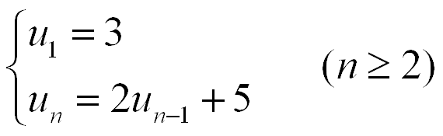
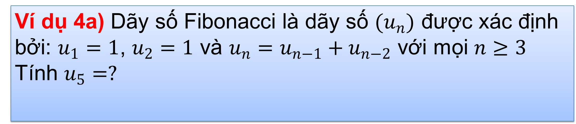
II. CÁCH CHO MỘT DÃY SỐ
Ví dụ 4a) Dãy số Fibonacci là dãy số $(u_{n})$ được xác định bởi: $u_{1}=1$, $u_{2}=1$ và $u_{n}=u_{n−1}+u_{n−2}$ với mọi $n≥3$
Tính $u_{5}=?$
Ví dụ 4b)
Cho dãy số (u_{n}) được xác định:
Hãy viết 5 số hạng đầu tiên ?

Slide 14

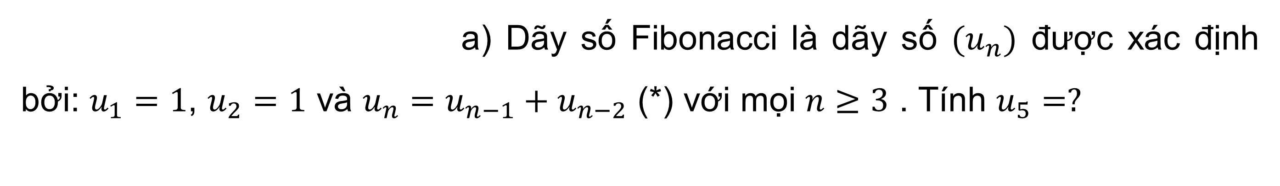
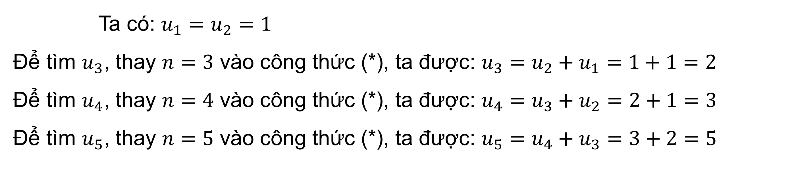
Ví dụ 4
a) Dãy số Fibonacci là dãy số $(u_{n})$ được xác định bởi: $u_{1}=1$, $u_{2}=1$ và $u_{n}=u_{n−1}+u_{n−2}$ (*) với mọi $n≥3$ . Tính $u_{5}=?$
Giải
Ta có: $u_{1}=u_{2}=1$
Để tìm $u_{3}$, thay $n=3$ vào công thức (*), ta được: $u_{3}=u_{2}+u_{1}=1+1=2$
Để tìm $u_{4}$, thay $n=4$ vào công thức (*), ta được: $u_{4}=u_{3}+u_{2}=2+1=3$
Để tìm $u_{5}$, thay $n=5$ vào công thức (*), ta được: $u_{5}=u_{4}+u_{3}=3+2=5$

Slide 15
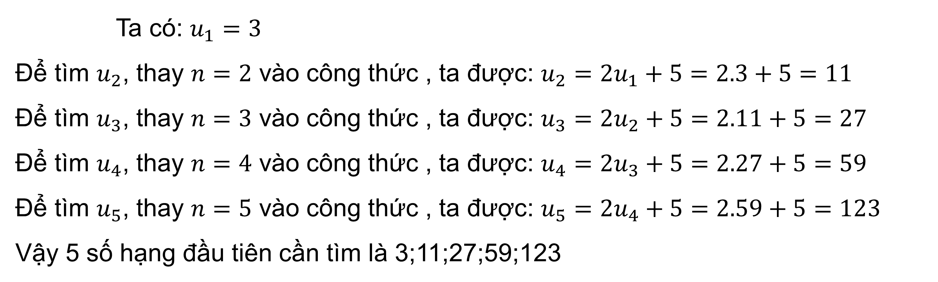
Ví dụ 4
b) Cho dãy số (u_{n}) được xác định:
Hãy viết 5 số hạng đầu tiên ?
Ta có: $u_{1}=3$
Để tìm $u_{2}$, thay $n=2$ vào công thức , ta được: $u_{2}={2u}_{1}+5=2.3+5=11$
Để tìm $u_{3}$, thay $n=3$ vào công thức , ta được: $u_{3}={2u}_{2}+5=2.11+5=27$
Để tìm $u_{4}$, thay $n=4$ vào công thức , ta được: $u_{4}={2u}_{3}+5=2.27+5=59$
Để tìm $u_{5}$, thay $n=5$ vào công thức , ta được: $u_{5}={2u}_{4}+5=2.59+5=123$
Vậy 5 số hạng đầu tiên cần tìm là 3;11;27;59;123
Giải

Slide 16



III.
DÃY SỐ TĂNG, DÃY SỐ GIẢM

Slide 17

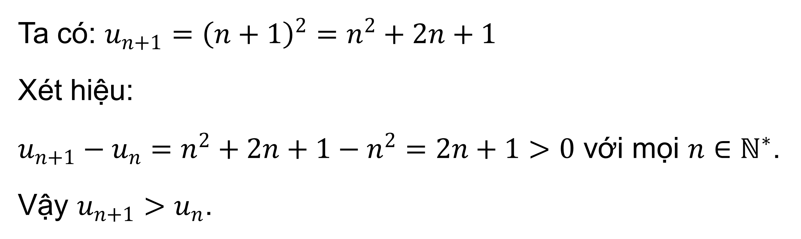

Cho dãy số $\left(u_{n}\right)$ với $u_{n}=n^{2}$. Tính $u_{n+1}$. Từ đó, hãy so sánh $u_{n+1}$ và $u_{n}$ với mọi $n∈ℕ^{∗}$
Ví dụ 5
Giải:
Ta có: $u_{n+1}={\left(n+1\right)}^{2}=n^{2}+2n+1$
Xét hiệu:
$u_{n+1}−u_{n}=n^{2}+2n+1−n^{2}=2n+1>0$ với mọi $n∈ℕ^{∗}$.
Vậy $u_{n+1}>u_{n}$.

Slide 18


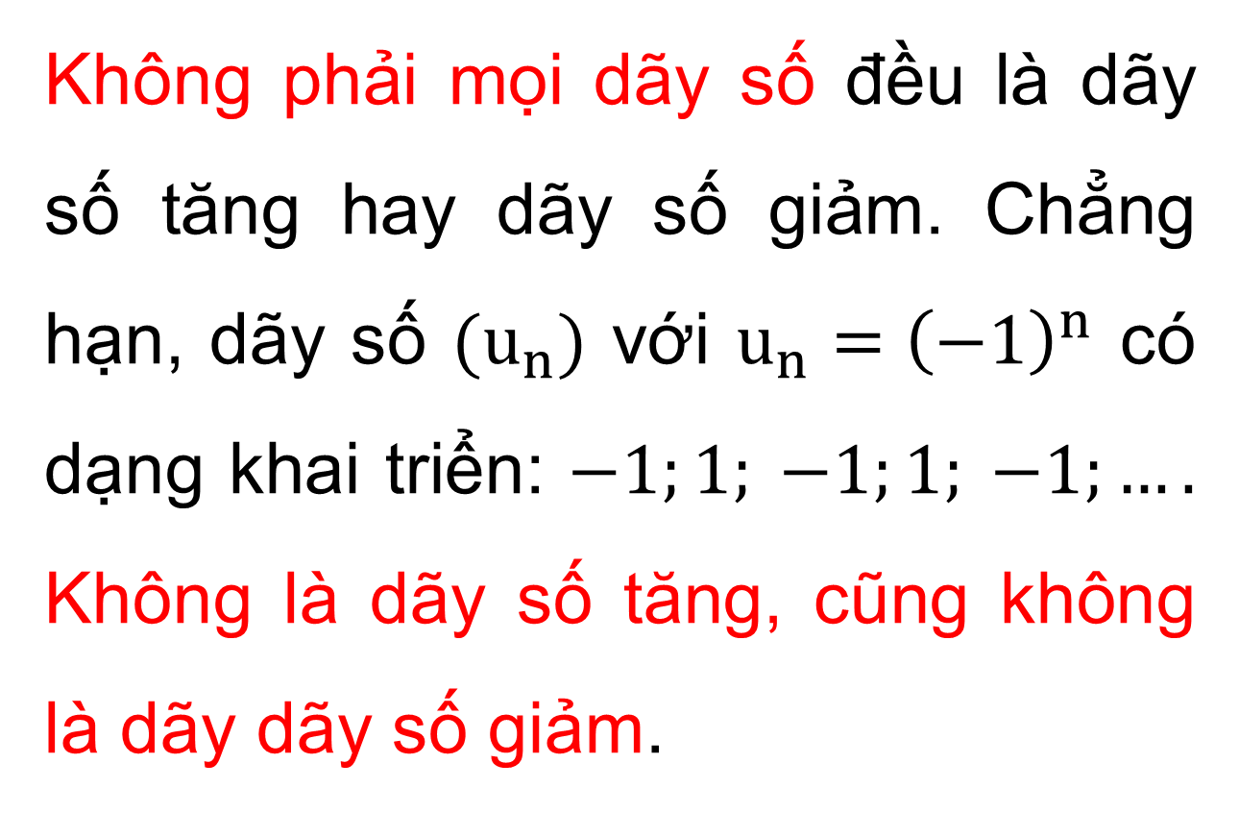

KHÁI NIỆM
+ Dãy số $(u_{n})$ được gọi là dãy số tăng nếu $u_{n+1}>u_{n}$ với mọi $n∈ℕ^{∗}$.
+ Dãy số $(u_{n})$ được gọi là dãy số giảm nếu $u_{n+1}<u_{n}$ với mọi $n∈ℕ^{∗}$.

Slide 19

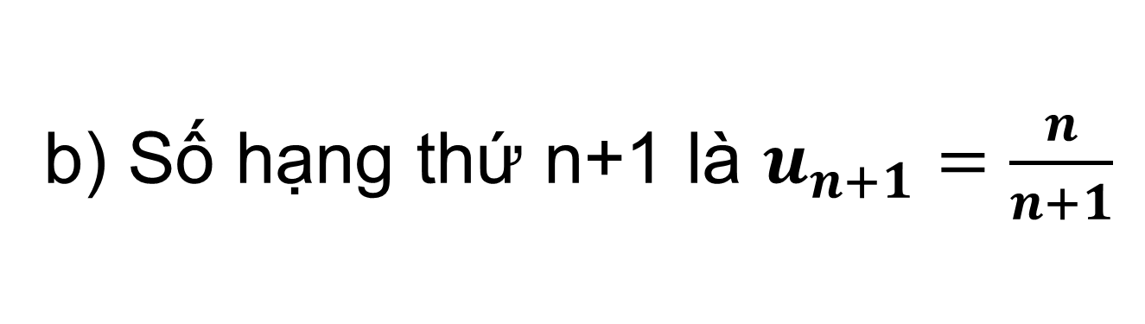

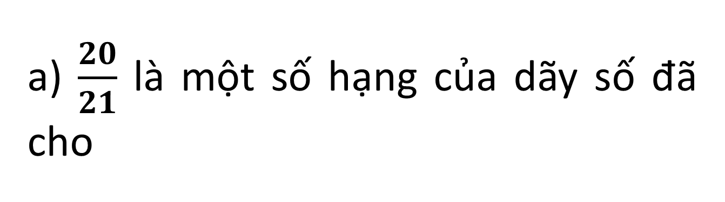
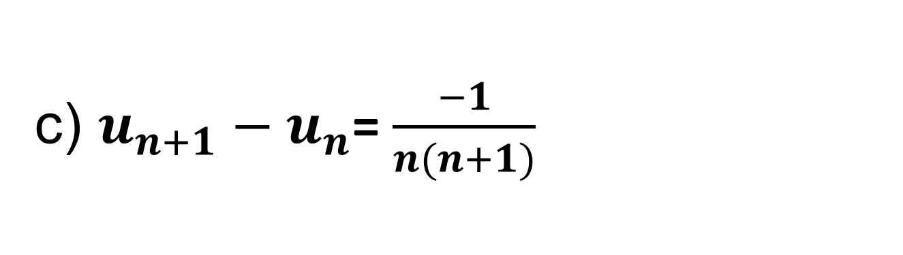
TRẮC NGHIỆM ĐÚNG SAI
Câu 1:
Cho dãy số $\left(u_{n}\right)$ với $u_{n}=\frac{n−1}{n}$ . Khi đó?
a) $\frac{20}{21}$ là một số hạng của dãy số đã cho
c) $u_{n+1}−u_{n}$= $\frac{−1}{n(n+1)}$
b) Số hạng thứ n+1 là $u_{n+1}=\frac{n}{n+1}$
d) Dãy số đã cho là dãy số tăng.

Slide 20
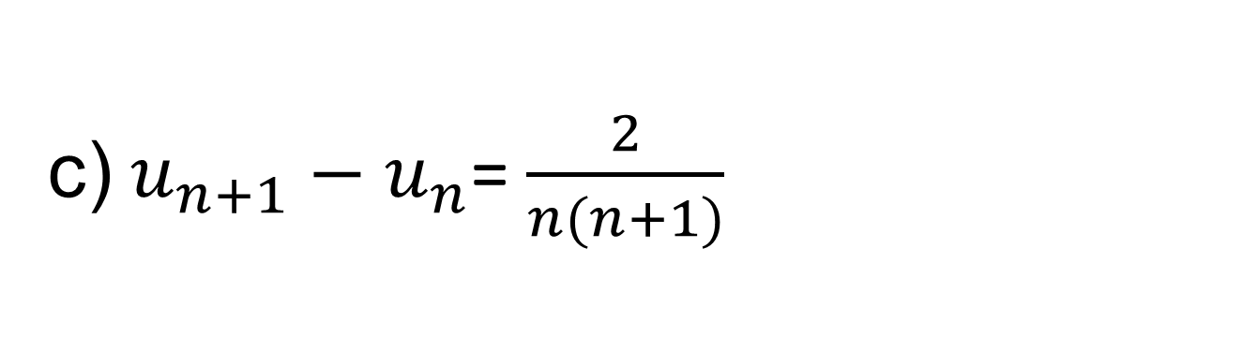
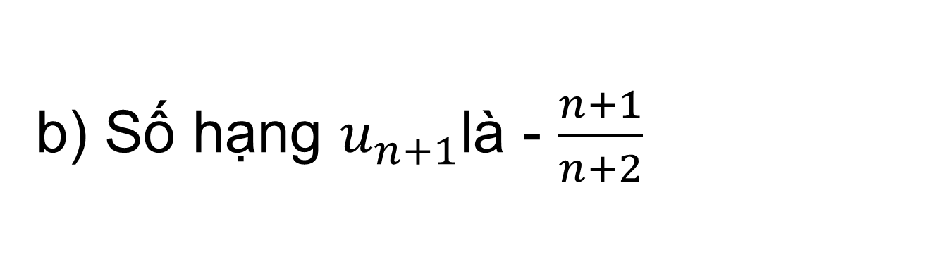

TRẮC NGHIỆM ĐÚNG SAI
Câu 2:
Cho dãy số $\left(u_{n}\right)$ với $u_{n}=\frac{−n}{n+1}$ . Khi đó:
a) Tổng số hạng đầu và số hạng thứ hai của dãy số là 8.
c) $u_{n+1}−u_{n}$= $\frac{2}{n(n+1)}$
b) Số hạng $u_{n+1}$là - $\frac{n+1}{n+2}$
d) Dãy số đã cho là dãy số giảm

Slide 21
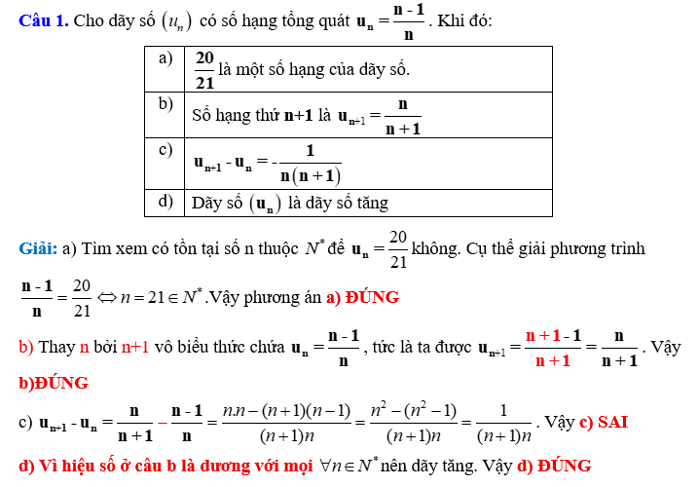

Slide 22
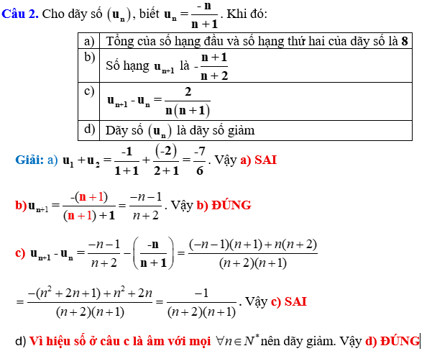

Slide 23


Xét tính tăng, giảm của dãy số (u_{n}), biết:
VD6
a) Ta có :
b) Ta có :
Xét hiệu :
Xét hiệu :
Vậy (u_{n}) là dãy số tăng.
Vậy (u_{n}) là dãy số giảm.

Slide 24
Xét tính tăng, giảm của dãy số (u_{n}), biết:
VD6
c) Ta có :
Nhận xét :
Vậy dãy số (u_{n}) không tăng, cũng không giảm.

Slide 25


VẬN DỤNG

Slide 26
Bài 1: Ông An gửi tiết kiệm 100 triệu đồng kì hạn 1 tháng với lãi suất 6% một năm theo hình thức tính lãi kép. Số tiền (triệu đồng) của ông An thu được sau n tháng được cho bởi công thức
a. Tìm số tiền ông An nhận được sau tháng thứ nhất, sau tháng thứ hai.
b. Tìm số tiền ông An nhận được sau 1 năm.
a) Số tiền ông An nhận được sau tháng thứ nhất là
(triệu đồng)
Số tiền ông An nhận được sau tháng thứ hai là
(triệu đồng)

Slide 27
Ông An gửi tiết kiệm 100 triệu đồng kì hạn 1 tháng với lãi suất 6% một năm theo hình thức tính lãi kép. Số tiền (triệu đồng) của ông An thu được sau n tháng được cho bởi công thức
a. Tìm số tiền ông An nhận được sau tháng thứ nhất, sau tháng thứ hai.
b. Tìm số tiền ông An nhận được sau 1 năm.
b) Số tiền ông An nhận được sau 1 năm (12 tháng) là
(triệu đồng)

Slide 28
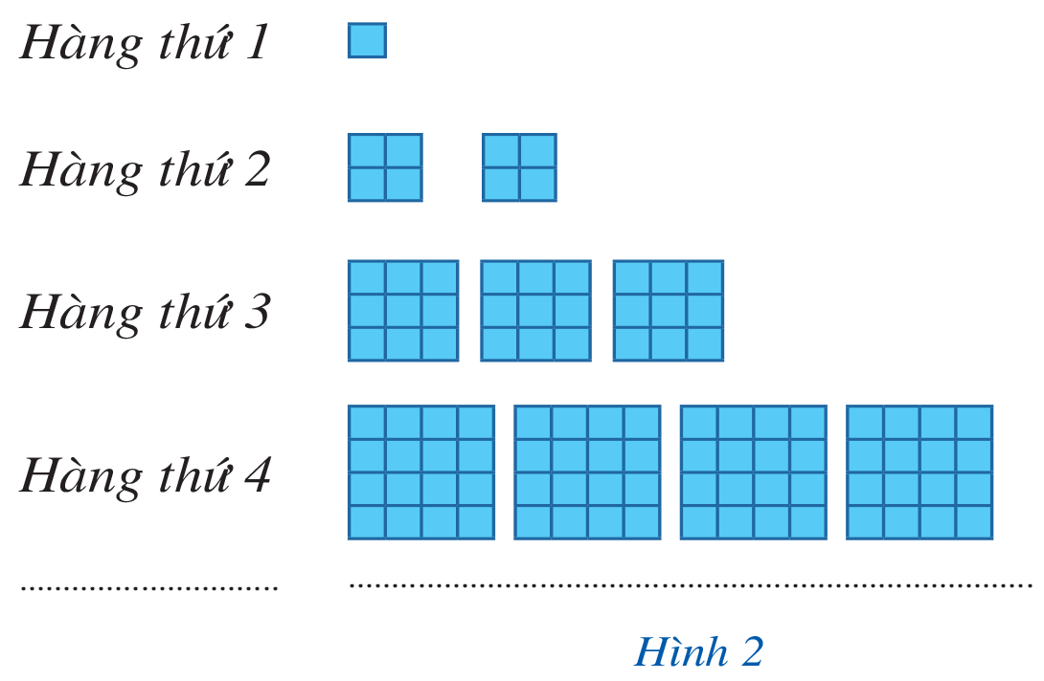
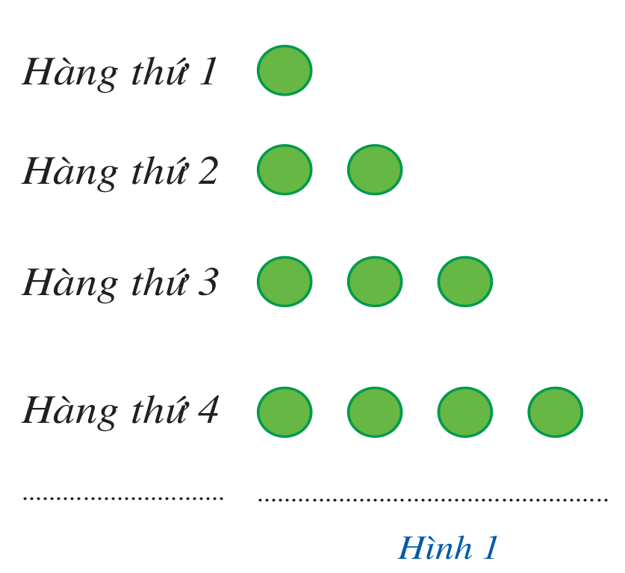

VẬN DỤNG : Bài 2 (SGK-tr.48).
Gọi $u_{n}$ là số chấm ở hàng thứ $n$ trong Hình 1. Dự đoán công thức của số hạng tổng quát cho dãy số $\left(u_{n}\right)$
Gọi $\left(v_{n}\right)$ là tổng diện tích của các hình tô màu ở hàng thứ $n$ trong Hình 2 (mỗi ô vuông nhỏ là một đơn vị diện tích). Dự đoán công thức của số hạng tổng quát cho dãy số $\left(u_{n}\right)$

Slide 29

Bài 2 (SGK-tr.48).
Giải
a) Số chấm ở hàng thứ nhất là: $u_{1}= 1$;
Số chấm ở hàng thứ hai là: $u_{2}= 2$;
Số chấm ở hàng thứ ba là: $u_{3}= 3$;
Số chấm ở hàng thứ tư là: $u_{4}= 4$;
Vậy số chấm ở hàng thứ n là: $u_{n}= n$.

Slide 30

Bài 2 (SGK-tr.48).
Giải
b) Diện tích của các ô màu ở hàng thứ nhất là: $v_{1}=1=1^{3}$;
Diện tích của các ô màu ở hàng thứ hai là: $v_{2}=8= 2^{3}$;
Diện tích của các ô màu ở hàng thứ ba là: $v_{3}=27=3^{3}$;
Diện tích của các ô màu ở hàng thứ tư là: $v_{4}=64=4^{3}$;
Vậy diện tích của các ô màu ở hàng$thứ n là: v_{n}=n^{3}$.

Slide 31
Tổng kết tiết học
01
Nắm khái niệm dãy số hữu hạn, dãy số vô hạn( gọi tắt dãy số)
02
Nắm được 4 cách cho một dãy số
03
Nắm được cách chứng minh dãy số tăng, giảm

